Slide 1

5.2 动态规划模型举例
5.2.1 产品生产计划安排问题
例1 某工厂生产某种产品的月生产能力为10件，已知今后四个月的产品成本及销售量如表所示。如果本月产量超过销售量时，可以存储起来备以后各月销售，一件产品的月存储费为2元，试安排月生产计划并做到：
1、保证满足每月的销售量，并规定计划期初和期末库存为零；
2、在生产能力允许范围内，安排每月生产量计划使产品总成本(即生产费用加存储费)最低。

Slide 2

例1 产品生产计划安排
设x_{k}为第k阶段生产量，则有直接成本
  d_{k}(s_{k}, x_{k})= c_{k} x_{k}+2s_{k}
状态转移公式为
  s_{k-1}= s_{k}+ x_{k}- y_{k}
总成本递推公式
第一阶段：(即第4月份)
  由边界条件和状态转移方程 s₀=s₁+x₁−y₁= s₁+x₁−6=0 得
s₁+x₁= 6 或 x₁= 6−s₁≥0
  估计第一阶段，即第4月份初库存的可能状态：
  0≤ s₁ ≤ 30−6−7−12=5，所以， s₁ ∈[0,5]

Slide 3
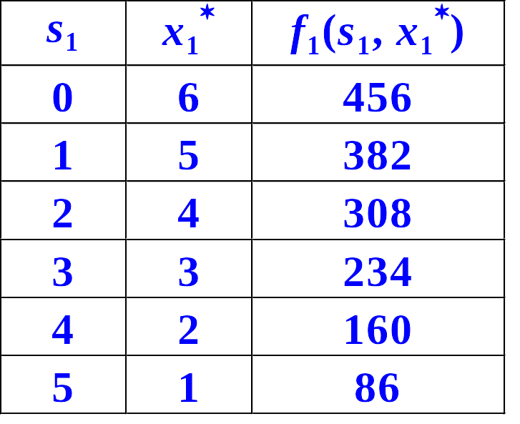
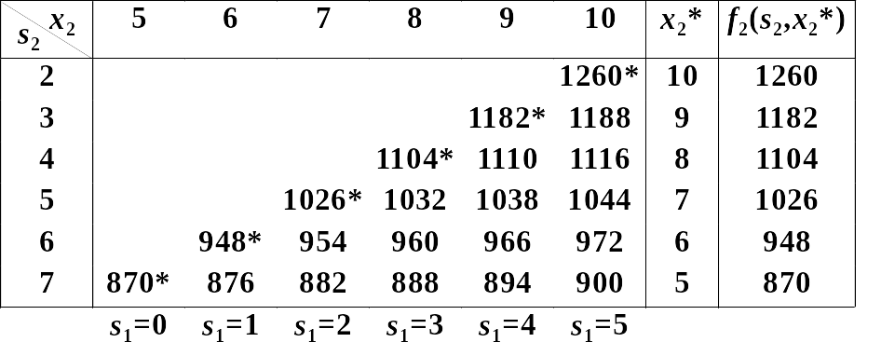
第一阶段最优决策表
第二阶段：最大可能库存量 7 件
由状态转移方程： s₁=s₂+x₂−12≥0 及 x₂≤10，可知 s₂∈[2,7]，min x₂=5
由阶段效果递推公式有：f₂(2,10)=d₂(2,10)+f₁*(0,6) =2×2+80×10+456=1260
得第二阶段最优决策表，如下

Slide 4
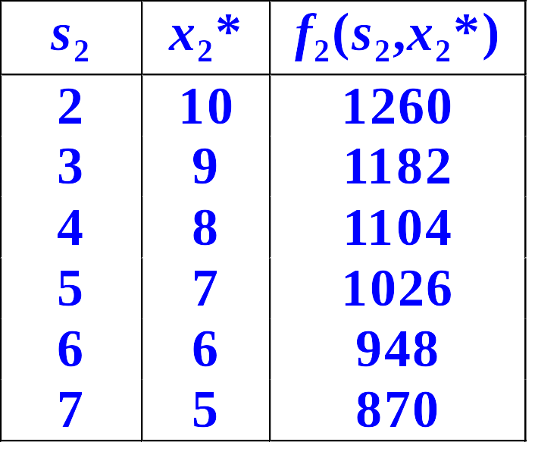
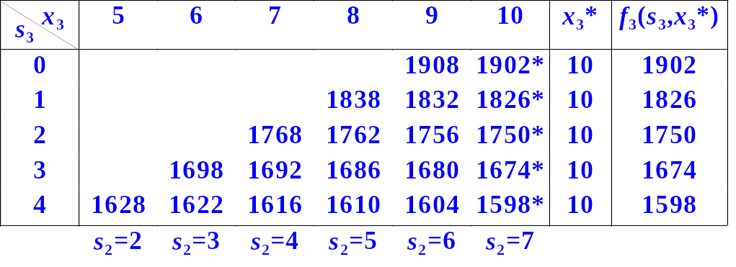
第二阶段最优决策表
第三阶段：最大可能库存量 4 件
由状态转移方程： s₂=s₃+x₃−7≥2 及 x₃≤10，可知 s₃∈[0,4]，min x₃=5
由阶段效果递推公式有：f₃(1,10)=d₃(1,10)+f₂*(4,8) =2×1+72×10+1104=1826
得第三阶段最优决策表，如下

Slide 5



第三阶段最优决策表
第四阶段：初始库存量 s₄=0
由状态转移方程： s₃=s₄+x₄−6≥0
可知 x₄≥6，由阶段效果递推公式有：f₄(0,6)=d₄(0,6)+f₃*(0,10) =70×6+1902=2322
得第四阶段最优决策表，如下
回
溯
得
此
表

Slide 6
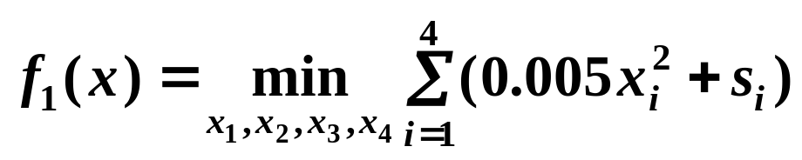
例2 生产–库存管理问题(连续变量)
设某厂计划全年生产某种产品A。其四个季度的订货量分别为600公斤，700公斤，500公斤和1200公斤。已知生产产品A的生产费用与产品的平方成正比，系数为0.005。厂内有仓库可存放产品，存储费为每公斤每季度1元。求最佳的生产安排使年总成本最小。
解：四个季度为四个阶段，采用阶段编号与季度顺序一致。
设 s_{k} 为第k季初的库存量，则边界条件为 s₁=s₅=0
设 x_{k} 为第k季的生产量，设 y_{k} 为第k季的订货量；
s_{k ，}x_{k} ，y_{k} 都取实数，状态转移方程为 s_{k+1}=s_{k}+x_{k} - y_{k}
仍采用反向递推，但注意阶段编号是正向的
目标函数为

Slide 7

例2 生产–库存管理问题(连续变量)
第一步：(第四季度) 总效果 f₄(s₄,x₄)=0.005 x₄²+s₄
由边界条件有： s₅= s₄ + x₄ – y₄=0，解得：x₄*=1200 – s₄
将x₄*代入 f₄(s₄,x₄)得：
f₄*(s₄)=0.005(1200 – s₄)²+s₄=7200 –11 s₄+0.005 s₄²
第二步：(第三、四季度) 总效果 f₃(s₃,x₃)=0.005 x₃²+s₃+ f₄*(s₄)
将 s₄= s₃ + x₃ – 500 代入 f₃(s₃,x₃) 得：

Slide 8

例2 生产–库存管理问题(连续变量)
第三步：(第二、三、四季度) 总效果
f₂(s₂,x₂)=0.005 x₂²+s₂+ f₃*(s₃)
将 s₃= s₂ + x₂ −700 代入 f₂(s₂,x₂) 得：
注意：阶段最优总效果仅是当前状态的函数，与其后的决策无关

Slide 9

例2 生产–库存管理问题(连续变量)
第四步：(第一、二、三、四季度) 总效果
f₁(s₁,x₁)=0.005 x₁²+s₁+ f₂*(s₂)
将 s₂= s₁ + x₁ – 600= x₁ – 600 代入 f₁(s₁,x₁) 得：
由此回溯：得最优生产–库存方案
x₁*=600，s₂*=0； x₂*=700，s₃*=0； x₃*=800，s₄*=300；
x₄*=900。

Slide 10

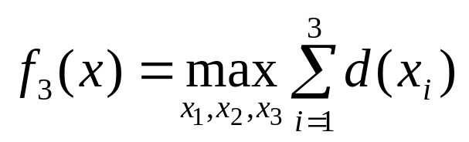
5.2.2 资源分配问题
例3 某公司有9个推销员在全国三个不同市场推销货物，这三个市场里推销人员数与收益的关系如下表，试作出使总收益最大的分配方案。
解：设分配人员的顺序为市场1, 2, 3，采用反向阶段编号。
设 s_{k} 为第k阶段尚未分配的人员数，边界条件为 s₃=9
设 x_{k} 为第k阶段分配的推销人员数；仍采用反向递推，
状态转移方程为 s_{k–1}=s_{k} – x_{k}
目标函数为

Slide 11

例3 第一阶段：给第三市场分配
s₁ 有0~9种可能，第一阶段最优决策表如下：
为什么与例1 的第一阶段的表有差别？
因为不存在边界条件 s₀=0

Slide 12


例3 第二阶段：给第二市场分配
s₂ 有0~9种可能，第二阶段最优决策表如下：

Slide 13

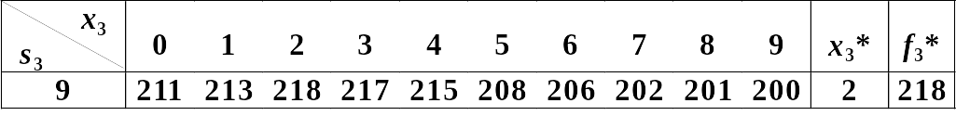
例3 第三阶段：给第一市场分配
由边界条件 s₃=9，第三阶段最优决策表如下：
得决策过程：x₃*=2, x₂*=0, x₁*=7, f₃*=218
即 市场1 分配 2人，市场2 不分配 ，市场3 分配 7人
最优解与分配的顺序有关吗？

Slide 14

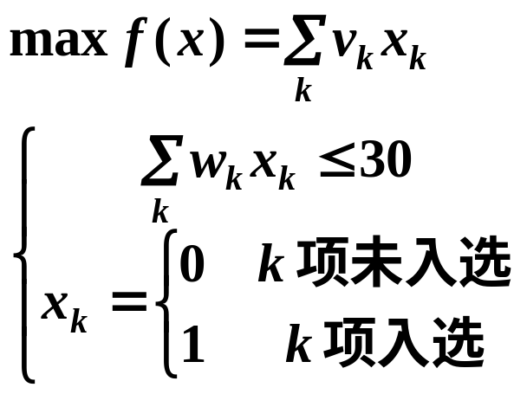
5.2.2 资源分配问题
例4 项目选择问题
某工厂预计明年有A,B,C,D四个新建项目，每个项目的投资额 w_{k}及其投资后的收益 v_{k}如右表所示。投资总额为30万元，问如何选择项目才能使总收益最大。
上述问题的静态规划模型如下：
这是一类0-1规划问题
该问题是经典的旅行背包问题 (Knapsack)
该问题是 NP-complete

Slide 15

例4 项目选择问题
解：设项目选择的顺序为A, B, C, D;
1、阶段 k=1, 2, 3, 4 分别对应 D, C, B, A项目的选择过程
2、第 k 阶段的状态 s_{k}，代表第 k 阶段初尚未分配的投资额
3、第 k 阶段的决策变量 x_{k,}，代表第 k 阶段分配的投资额
4、状态转移方程为 s_{k–1}= s_{k}– w_{k} x_{k}
5、直接效益 d_{k}(s_{k} ,x_{k})= v_{k} 或 0
6、总效益递推公式
该问题的难点在于各阶段的状态的确定，当阶段增加时，状态数成指数增长。下面利用决策树来确定各阶段的可能状态。

Slide 16
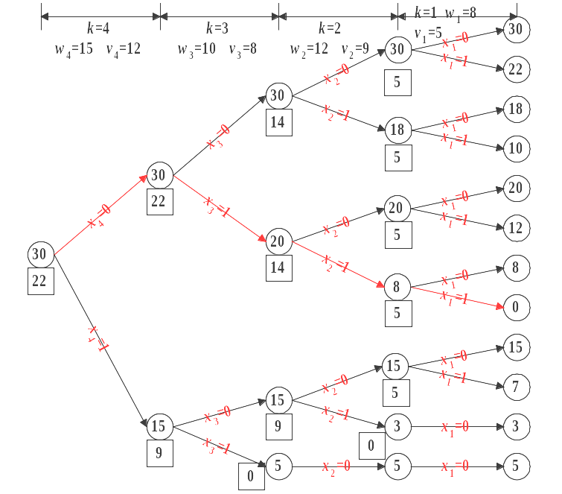

Slide 17
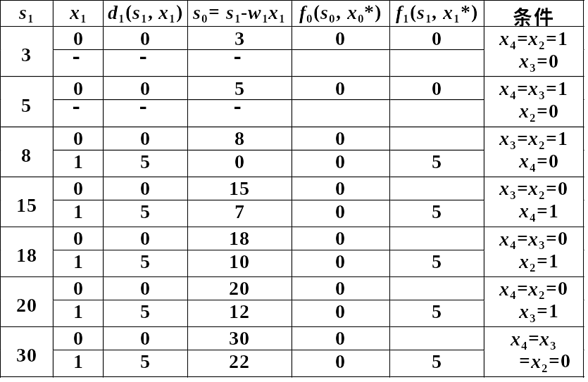
例4 第一阶段(项目D)的选择过程
s₁<8 时，x₁只能取0；w₁=8, v₁=5

Slide 18

例4 第二阶段(项目C)的选择过程

Slide 19
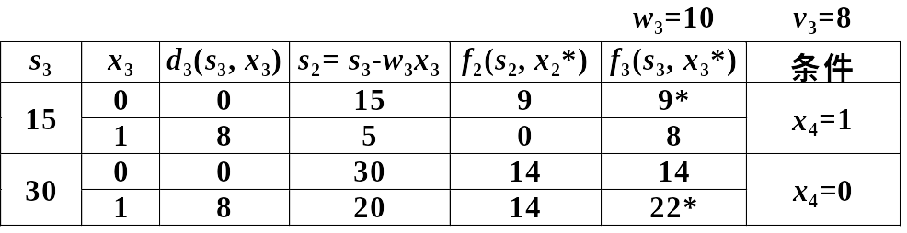
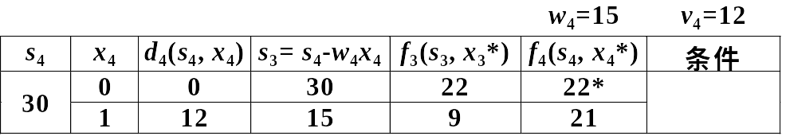
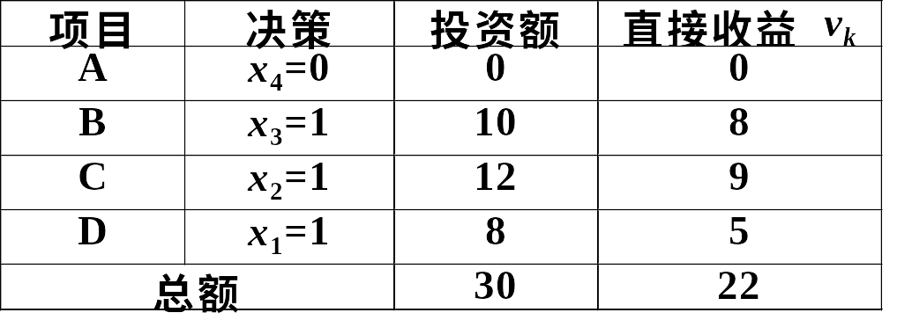
例4 第三阶段(项目B)的选择过程
第四阶段(项目A)的选择过程

Slide 20
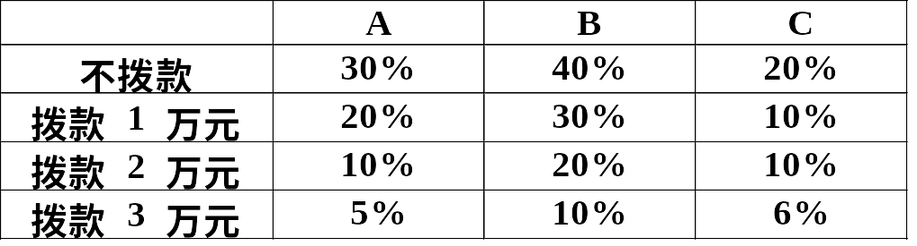
5.2.3 串联系统可靠性问题
例5 有 A, B, C 三部机器串联生产某种产品，由于工艺技术问题，产品常出现次品。统计结果表明，机器 A, B, C 产生次品的概率分别为 p_{A}=30%, P_{B}=40%, P_{C}=20%, 而产品必须经过三部机器顺序加工才能完成。为了降低产品的次品率，决定拨款 5 万元进行技术改造，以便最大限度地提高产品的成品率指标。现提出如下四种改进方案：
  方案1: 不拨款，机器保持原状；
  方案2: 加装监视设备，每部机器需款 1 万元；
  方案3: 加装设备，每部机器需款 2 万元；
  方案4: 同时加装监视及控制设备，每部机器需款 3 万元；
  采用各方案后，各部机器的次品率如下表。

Slide 21
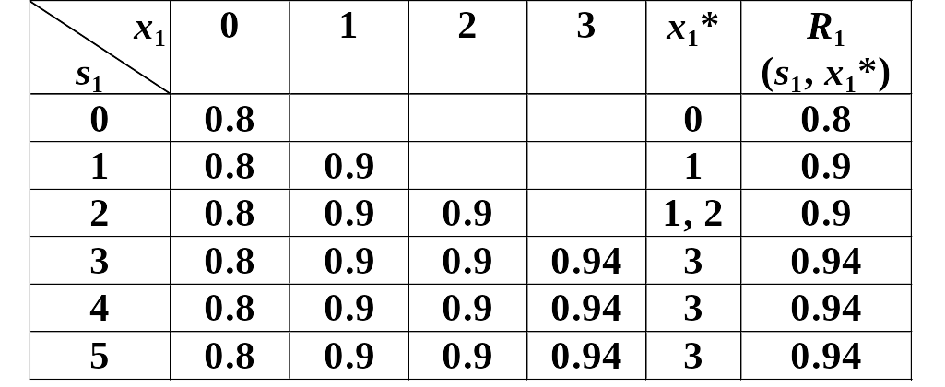
例5 串联机器可靠性问题
解：为三台机器分配改造拨款，设拨款顺序为A, B, C，阶段序号反向编号为 k，即第一阶段计算给机器 C 拨款的效果。
设 s_{k} 为第 k 阶段剩余款，则边界条件为 s₃=5；
设 x_{k} 为第 k 阶段的拨款额；
状态转移方程为 s_{k-1}=s_{k}-x_{k}；
目标函数为 max R=(1-P_{A})(1-P_{B})(1-P_{C})
仍采用反向递推
第一阶段 ：对机器 C 拨款的效果
R₁(s₁,x₁)=d₁(s₁,x₁)× R₀(s₀,x₀)= d₁(s₁,x₁)

Slide 22
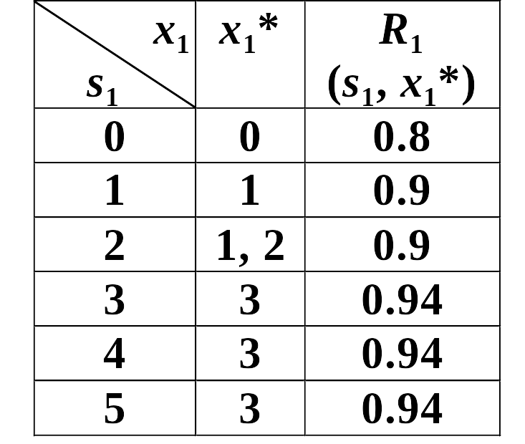
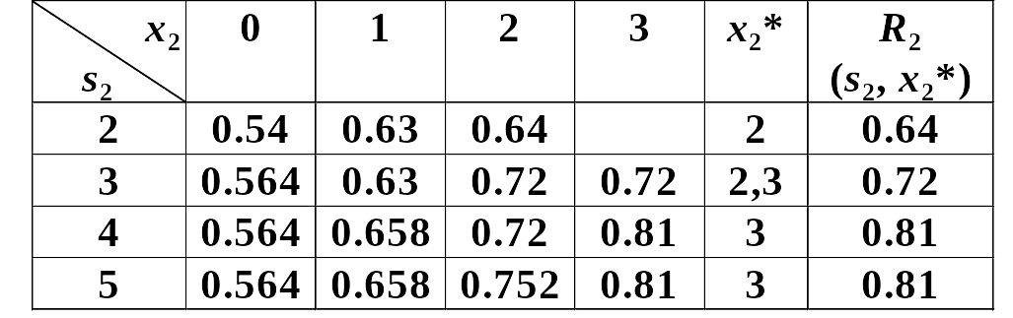
第二阶段最优决策表
第二阶段 ：对机器 B, C 拨款的效果
由于机器 A 最多只需 3 万元，故 s₂ ≥ 2
递推公式：
R₂(s₂,x₂)=d₂(s₂,x₂)× R₁(s₁,x₁*)
例：R₂(3,2)=d₂(3,2)× R₁(1,1)=(1-0.2) ×0.9=0.72
得第二阶段最优决策表

Slide 23
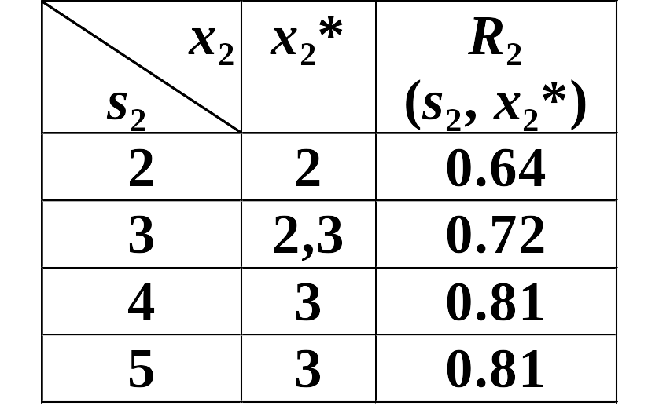
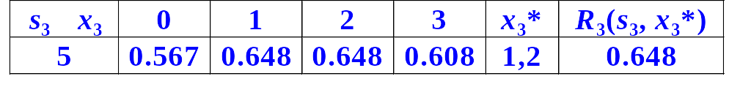
第二阶段最优决策表
第三阶段 ：对机器 A, B, C 拨款的效果
边界条件：s₃ = 5
递推公式：
R₃(s₃,x₃)=d₃(s₃,x₃)× R₂(s₂,x₂*)
例：R₃(5,3)=d₃(5,3)× R₂(2,2)=(1-0.05) ×0.64=0.608
得第三阶段最优决策表
回溯 ：有多组最优解。
I：x₃=1, x₂=3, x₁=1, R₃=0.8 ×0.9 ×0.9=0.648
II：x₃=2, x₂=2, x₁=1, R₃= 0.9×0.8×0.9=0.648
III: x₃=2, x₂=3, x₁=0, R₃= 0.9×0.9×0.8 =0.648

Slide 24
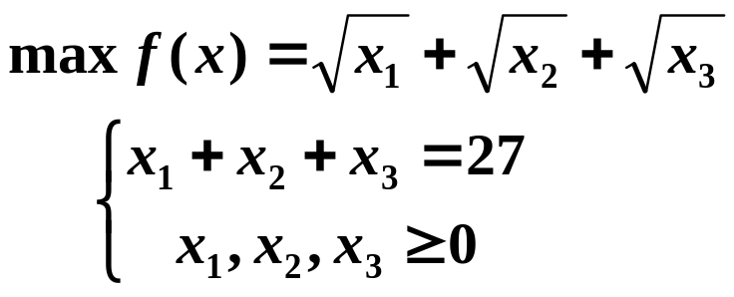

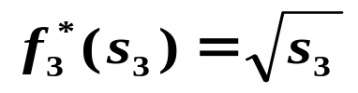
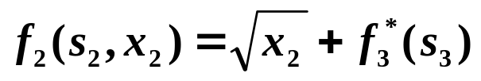
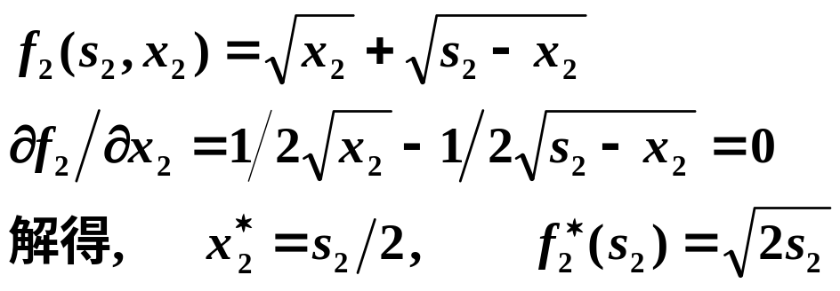
例6 用动态规划解非线性规划
解: 这是一个资源分配问题。设分配次序为x₁, x₂, x₃，阶段正向编号，但逆向递推，由约束条件可得边界条件 s₁=27, s₄=0。
第三阶段：（给 x₃分配）
由边界条件和状态转移方程有：s₄=s₃−x₃=0，即 x₃*= s₃；因此有，
第二阶段：（给 x₂分配）
由状态转移方程有：s₃=s₂−x₂，代入上式得，

Slide 25
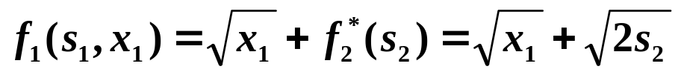
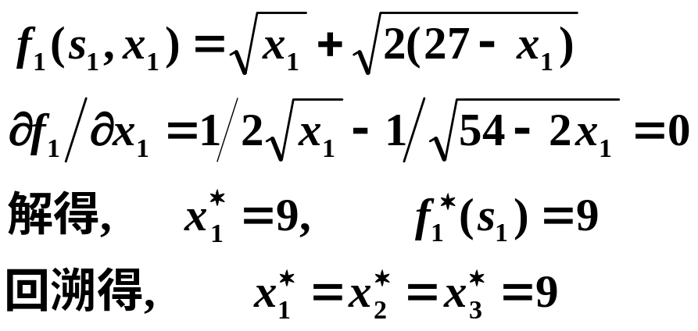
例6 用动态规划解非线性规划
第一阶段：（给 x₁分配）
由状态转移方程有：s₂=s₁−x₁=27 −x₁ ，代入上式得，

